Slide 1
EL PROTOTIPO
Pr. Everon Donato

Slide 2
Primera copia, primer modelo, el original.

Slide 3
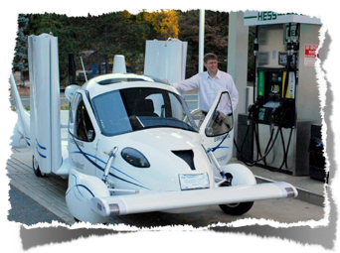
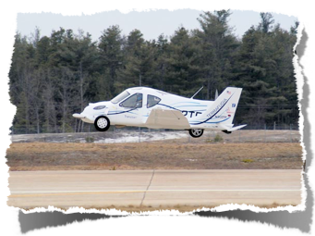
Millones de dólares se gastan anualmente

Slide 4
El prototipo es bíblico
El ejemplo de Pablo
A los Gálatas: "Ruego hermanos míos, que os hagáis como yo. porque yo también me hice como vosotros..."(Gálatas 4:12).

Slide 5
El ejémplo de Jesus
Jesus pasó años desarrollando su Prototipo.
El COSTO fue alto.
El RIESGO era grande.
Pero Jesus HIZO lo que era necessario.
El pagó el precio.
El se negó a tomar atajos.
El no permitió el fracaso.

Slide 6
Objetivos del Prototipo

Slide 7
Experimentar una vida en comunidad

Slide 8
Transmitir la Visión

Slide 9
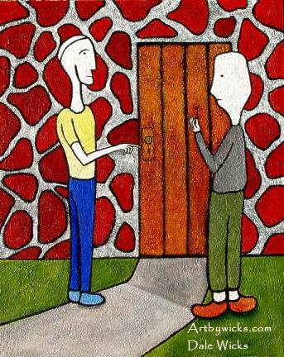
Discipular para pastorear

Slide 10
El Formato del Prototipo

Slide 11
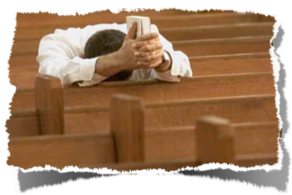
La Selección
El pastor selecciona de 10 a 12 participantes después de un período de oración.
Después de la observación de esos candidatos el pastor hace una visita para confirmar la elección de cada uno de ellos.
Tiene una duración aproximadamente de 3 meses

Slide 12
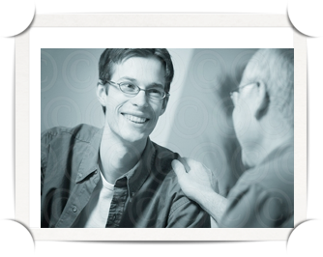
4 Preguntas Importantes
¿Le gusta estar rodeado de personas?
¿Las personas acostumbran buscarlo para pedir consejo?
¿Está interesado en ayudar a las personas en sus necesidades?
¿Siente el deseo de asumir la responsabilidad por alguien?

Slide 13
Durante el Prototipo

Slide 14
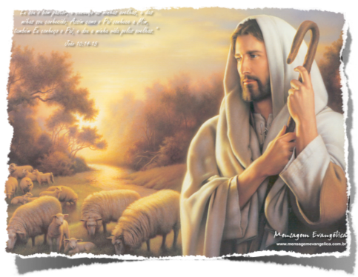
Los líderes son preparados para pastorear pequeños rebaños

Slide 15
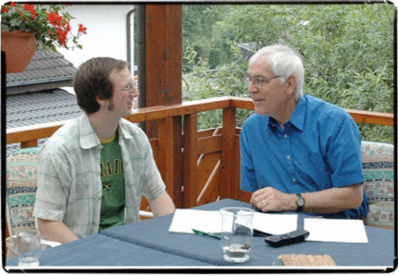
Parejas de tutoría son formadas

Slide 16
Nombres para el nuevo GP son traídos

Slide 17
Depués del Prototipo

Slide 18
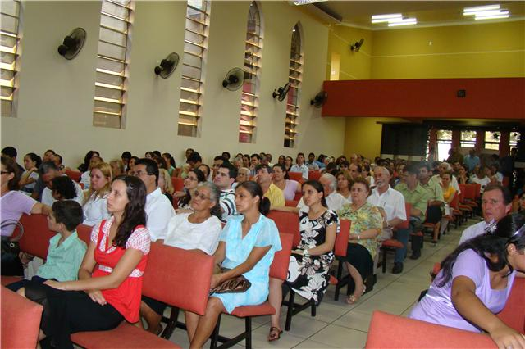
Informe para la Iglesia
Después de 3 meses, en una semana o fin de semana sobre la vida en comunidad, los líderes son presentados a la iglesia.
Establezca la fecha para que todos los grupos principiantes comiencen juntos.
Establezca la reunión semanal de líderes para estimular y rendir informe.
El pastor supervisa a los grupos de forma regular para capacitar a otros supervisores

Slide 19
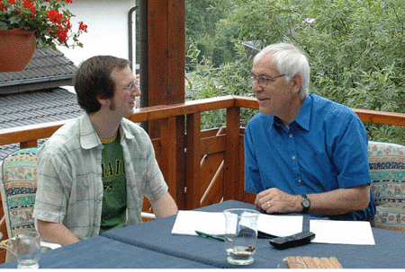
Supervisión de los líderes
Visita en casa
Visita al grupo pequeño
Retiro espiritual anual
Establecimiento da reunión semanal

Slide 21
Consejo
De preferencia que los nuevos grupos pequeños sean también las clases de la escuela sabática

Slide 22
Necesitamos líderes que atiendan, si queremos tener una iglesia ganadora

